Slide 1

Arrays
Jose.wellington@uniceub.br
Aula 13
Notes:
Large enterprise applications - the ones that execute core business applications, and keep a company going - must be more than just a bunch of code modules. They must be structured in a way that enables scalability, security, and robust execution under stressful conditions, and their structure - frequently referred to as their architecture - must be defined clearly enough that maintenance programmers can (quickly!) find and fix a bug that shows up long after the original authors have moved on to other projects. That is, these programs must be designed to work perfectly in many areas, and business functionality is not the only one (although it certainly is the essential core). Of course a well-designed architecture benefits any program, and not just the largest ones as we've singled out here. We mentioned large applications first because structure is a way of dealing with complexity, so the benefits of structure (and of modeling and design, as we'll demonstrate) compound as application size grows large. Another benefit of structure is that it enables code reuse: Design time is the easiest time to structure an application as a collection of self-contained modules or components. Eventually, enterprises build up a library of models of components, each one representing an implementation stored in a library of code modules. When another application needs the same functionality, the designer can quickly import its module from the library. At coding time, the developer can just as quickly import the code module into the application.

Slide 2
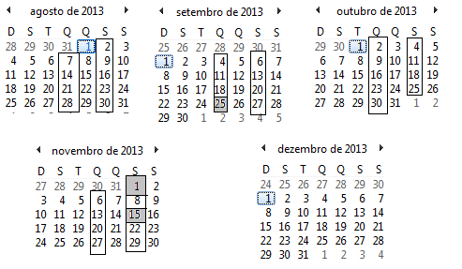
Calendário
Aula 13

Slide 3
Agenda
Array
  Criar
  Localizar a informação
  Mostrar as informações do Array
  Ordenar o Array
  Alterar informação
Exercício
Aula 13

Slide 4
Array
Aula 13

Slide 5

Array
Array um bloco de variáveis do mesmo tipo enumeradas em sequência.
Conjunto indexado de informação.
Aula 13

Slide 6
Array - Criar
tipo[ ] nome_do_array = new tipo[numero_de_elementos];
Ou:
tipo[ ] nome_do_array = { valor1, valor2, ...,valorx};
Aula 13

Slide 7
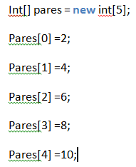
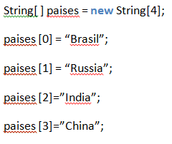
Array - Criar
Aula 13

Slide 8


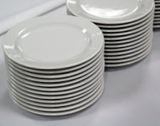
Estrutura de dados em Java
Não há meio certo para se usar.
Você pode usar o começo da lista, o meio ou fim, ir e voltar.
É simplesmente uma lista,
uma exposição de informação ao seu dispor.
Na fila, quem estiver na frente é atendido primeiro
FIFO – First in First out
As últimas informações (último prato) que chegaram –
ou seja, as mais recentes,
serão os primeiros a serem tratadas
(primeiros a serem lavados).
LIFO – Last in First out
Aula 13

Slide 9
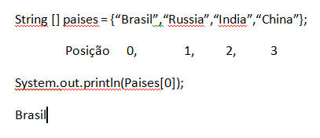
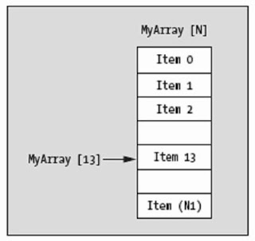
Acessar a informação
Aula 13

Slide 10
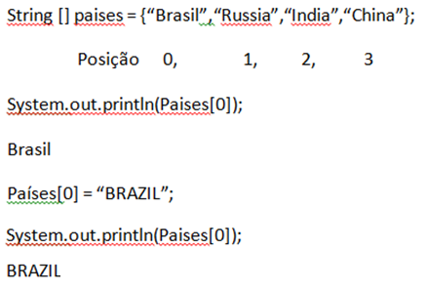
Alterar a informação
Aula 13

Slide 11
import java.util.Arrays;
Uma das vantagens de se usar a linguagem Java é que já existem muitas coisas prontas, basta o programador pesquisar a API e conhece-lá conforme suas necessidades.
Quando trabalhamos com arrays podemos contar com as Classes Arrays e Collections do pacote java.util. Essas classes possuem os seguintes métodos já definidos:
  Método de pesquisa de elemento;
  Método de ordenação;
  Método de exibição de todos elementos;
Aula 13

Slide 12
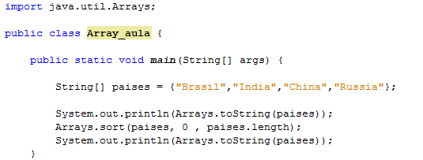

import java.util.Arrays;
Conteúdo
Aula 13

Slide 13
import java.util.Arrays;
Sort - Ordenação
Tamanho
Aula 13

Slide 14

import java.util.Arrays;
Conteúdo
Ordenação
Conteúdo
Aula 13

Slide 15
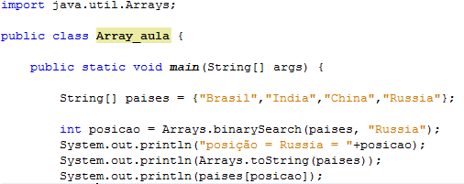

import java.util.Arrays;
Localização
Aula 13

Slide 16
Exercício
Aula 13

Slide 17
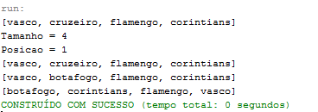
Exercício 12.0
Crie um Array – Aluno
Armazene ("vasco", "cruzeiro", "flamengo", "corintians")
Mostre o tamanho do Array
Localize cruzeiro e Altere para botafogo
Coloque em Ordem Alfabética
Mostre o Array
Aula 13

Slide 18
Exercício 12.1
Crie um aplicativo em Java que peça 5 números ao usuário.
Depois, mostre o que foi digitado e
mostre o resultado da soma desses números;
Aula 13

Slide 19
Agenda
Exercício – Objeto e Scanner
Array
  Criar
  Localizar a informação
  Mostrar as informações do Array
  Ordenar o Array
  Alterar informação
Exercício
Jose.wellington@uniceub.br
Aula 13

